Slide 1
BATMAN’S CHALLENGE
Disusun oleh:
2009730031 Zulfan Rachmansyah
2010730091 Dika Permata Sari Saleh
2010730115 Sherly Permata Rosa

Slide 2
Deskripsi desain aplikasi yang dibuat

Slide 3






Objek-objek yang terdapat pada Batman’s Challenge
Batman Floor
Fire Wall
IC Barrier
Finish

Slide 4
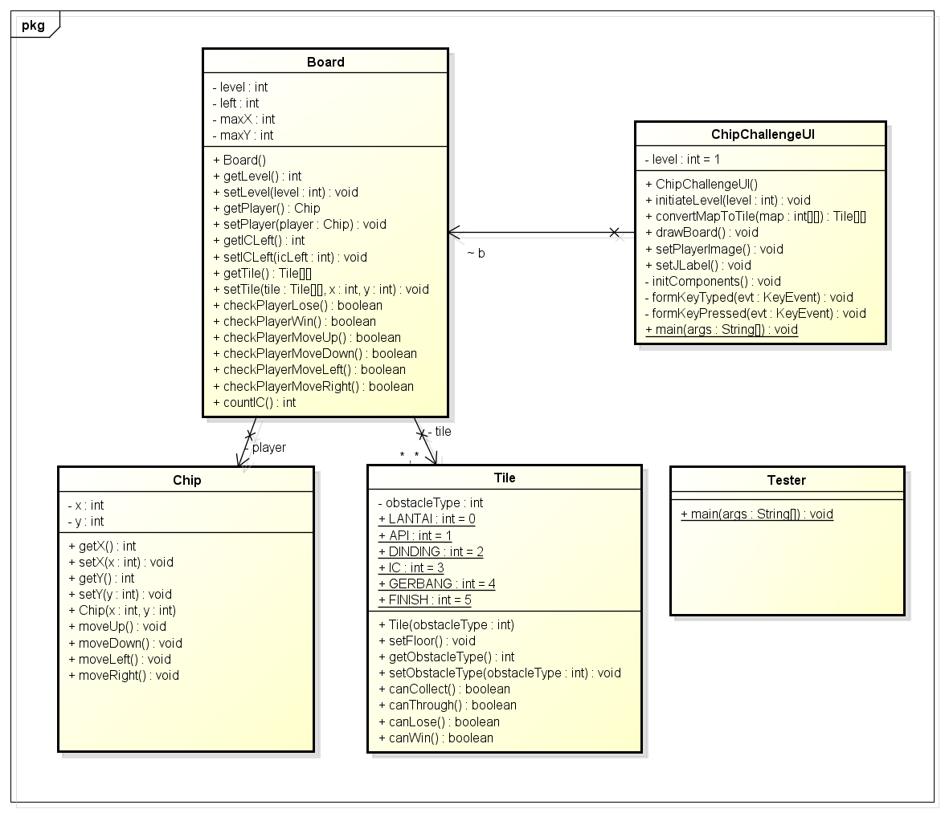
Class Diagram Batman’s Challenge

Slide 5
Demo
Batman’s Challenge

